Slide 1
СНАГА НАИЗМЕНИЧНЕ СТРУЈЕ
Autor:Dejan Petrov

Slide 2
У колу наизменичне струје струја и напон се мењају периодично, па се и снага наизменичне струје мења током времена. Ако су струја и напон у фази, снага се израчунава по истој формули као код једносмерне струје:
P=UefIef
(привидна снага)

Slide 3
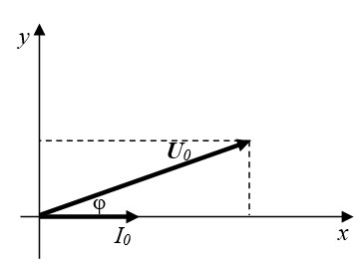
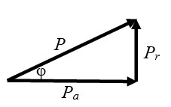
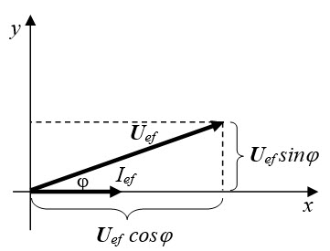
Међутим, најчешће, напон и струја нису у фази, већ је напон фазно померен у односу на струју за угао φ.
компонента напона Uef cosφ - у фази са струјом
компонента напона Uef sinφ - нормална на струју

Slide 4
Производ струје и компоненте напона која је у фази са струјом представља активну снагу:
cosφ - фактор снаге.
Pa=UefIefcosφ
Активна снага – процес довођења енергије у коло, при чему се она троши у колу (врши рад).

Slide 5
Најповољнији случај је када је фактор снаге једнак јединици (φ=0, струја и напон су у фази). Фактор снаге је једнак јединици када је редно RLC коло у резонанцији. Пошто потрошачи електричне енергије најчешће имају индуктивну отпорност фактор снаге је мањи од јединице. Ово условљава губитак електричне енергије. Зато се у мрежу наизменичне струје додају стални капацитивни потрошачи (кондензатори за поправку фактора снаге), чиме се постиже да је:
Cosφ≥0,85

Slide 6
Производ струје и компоненте напона која је нормална на струју представља реактивну снагу:
Pr=UefIefsinφ
Реактивна снага се смањује смањивањем разлике у фази.
Реактивна снага
- не може да се искористи
- описује размену енергије између кола и извора

Slide 7
Претварање електричне енергије у топлотну одвија се само у потрошачима са активном (термогеном) отпорношћу. У калему и кондензатору, односно у елементима са индуктивном и капацитивном отпорношћу, такво претварање је занемарљиво. У овим елементим долази само до узајамне трансформације електричне енергије у магнетну, односно до претварања енергије електричног поља у енергију магнетног поља и обрнуто.

Slide 8
Калем и кондензатор у електричном колу наизменичне струје доводе до померања фазе између напона и струје која условљава смањење активне снаге у колу наизменичне струје.
Мерни уређаји електричне енергије наизменичне струје региструју само енергију која се трансформише у топлотну, механичку или неку другу врсту. Снага електричне енергије која неискоришћена пролази кроз потрошач враћа се натраг у извор. Та енергија бескорисно кружи у електричном колу наизменичне струје. Корисна (активна) снага наизменичне струје потиче само од струје која је у фази са напоном, а остатак снаге, односно енергије, враћа се натраг у електрични извор.

Slide 9
Ако је у коло укључен само калем или кондензатор, фактор снаге је cosφ=0 , па је Pa=0 , док је реактивна снага максимална Pr=UefIef пошто је sinφ=1. Зато се каже да су калеми и кондензатори реактивни потрошачи електричне енергије.
Мерне јединице:
- привидна снага – волтампер (VA)
- активна снага – ват (W)
- реактивна снага – вар (VAr) 3
На основу мерних јединица можемо да разликујемо о којој је снази реч.

Slide 10
Хвала на пажњи!

